Slide 1

Vapour – Informatív oldal játékhoz
Készítette: Szénási Levente BGSzC Pestszentlőrinci Technikum

Slide 2

A szoftver szerepe
Ez egy online szoftvermegosztó platform fejlesztőknek. Lényege, hogy felhasználók le tudják tölteni a programokat, rendszerkövetelményeket tudjanak nézni róluk és lehetőségük legyen pontszámaikat feltölteni egy megosztó falra.

Slide 3
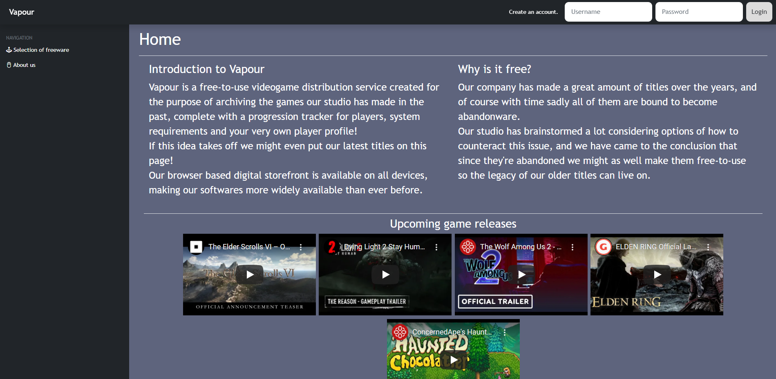
Index oldal
Itt található egy bemutató az oldalról meg egy ismertető a kínált tartalomról. Ez alatt láthatunk egy szekciót ami az új megjelenéseket foglalja össze.

Slide 4
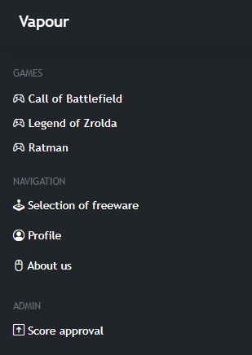
Az oldalsó navigációs sáv
Teljes tartalommal a felület tartalmaz három kategóriát. Az első szoftvereket foglal magába, itt látjuk a "megvásárolt" játékokat. A második a játékpiachoz, a profilhoz és a rólunk oldalhoz biztosít linkeket. A harmadik pedig az adminisztrátor felületét tartalmazza.

Slide 5


A fenti navigációs sáv
Három fontos menüpontot találunk ezen, az index oldal linkjét, a regisztrációs oldal linkjét és a bejelentkezési mezőt. A bejelentkezési mező megváltozik belépés esetén.

Slide 6
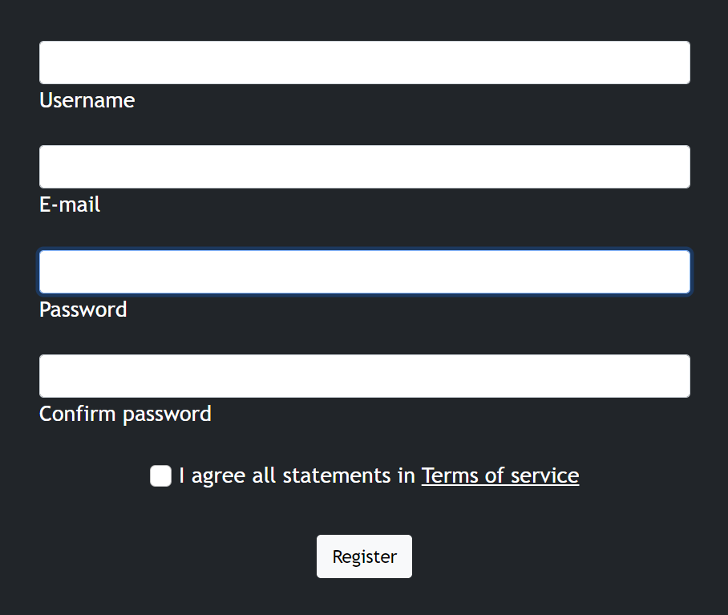
A regisztrációs felület
Ezen a kártyán találunk négy mezőt, a felhasználónevet, az e-mailt, a jelszót meg egy megerősítő mezőt. Jelszó készítéséhez kötelező annak minimum nyolc karakternek lennie, kell minimum egy kis és nagy betű, egy szám és egy speciális karakter, erről a követelményről figyelmeztet a weboldal.

Slide 7
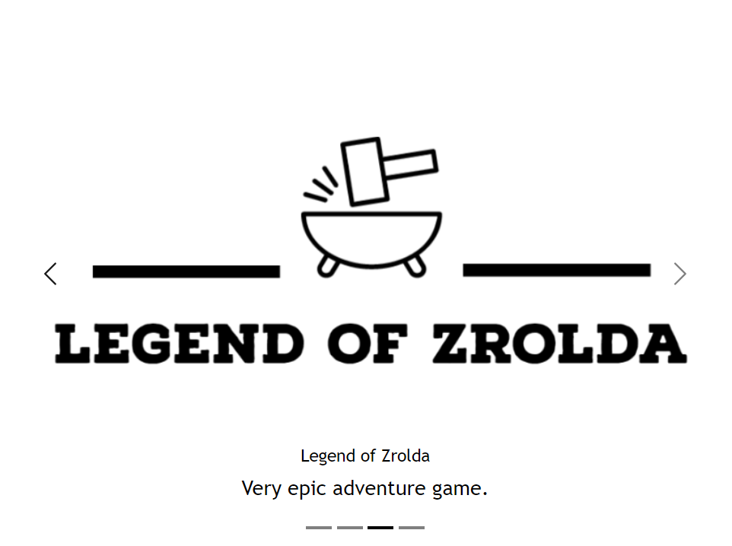
A szoftverpiac
Ezen az oldalon egy képkörhintát találunk, elemei adatbázisból jönnek le, erre kattintva átkerülünk a játék oldalára, ami ugyan ezen az elven működik

Slide 8
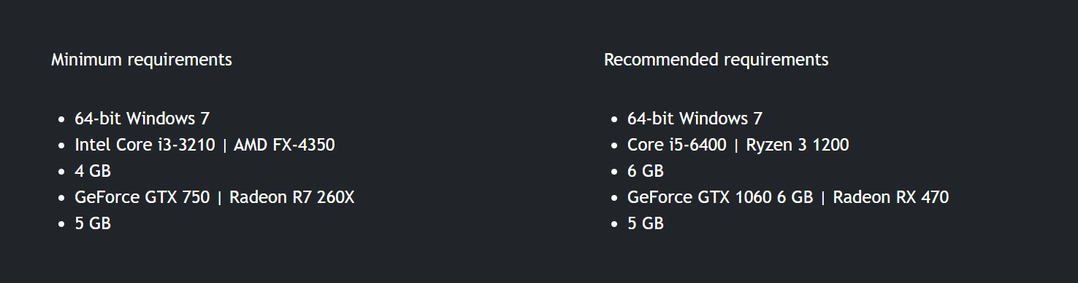
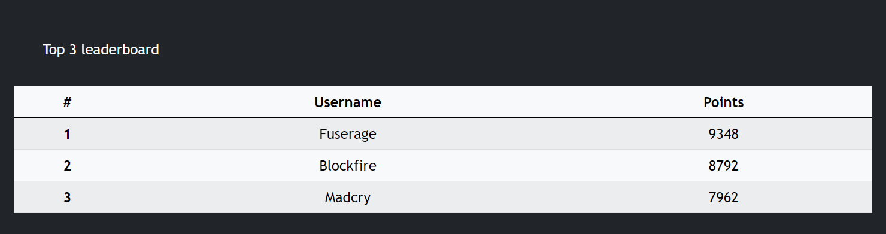
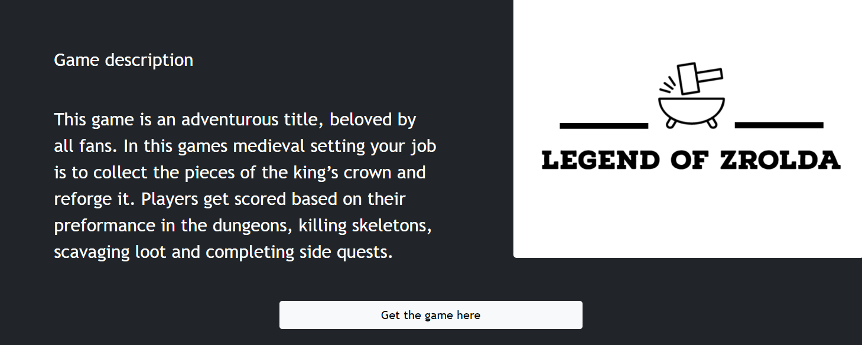
Szoftver oldal
A webalkalmazás leglényegesebb eleme, a játék letöltő felület. Látunk egy leírást, rendszerkövetelményeket és egy top hármas ranglétrát.

Slide 9
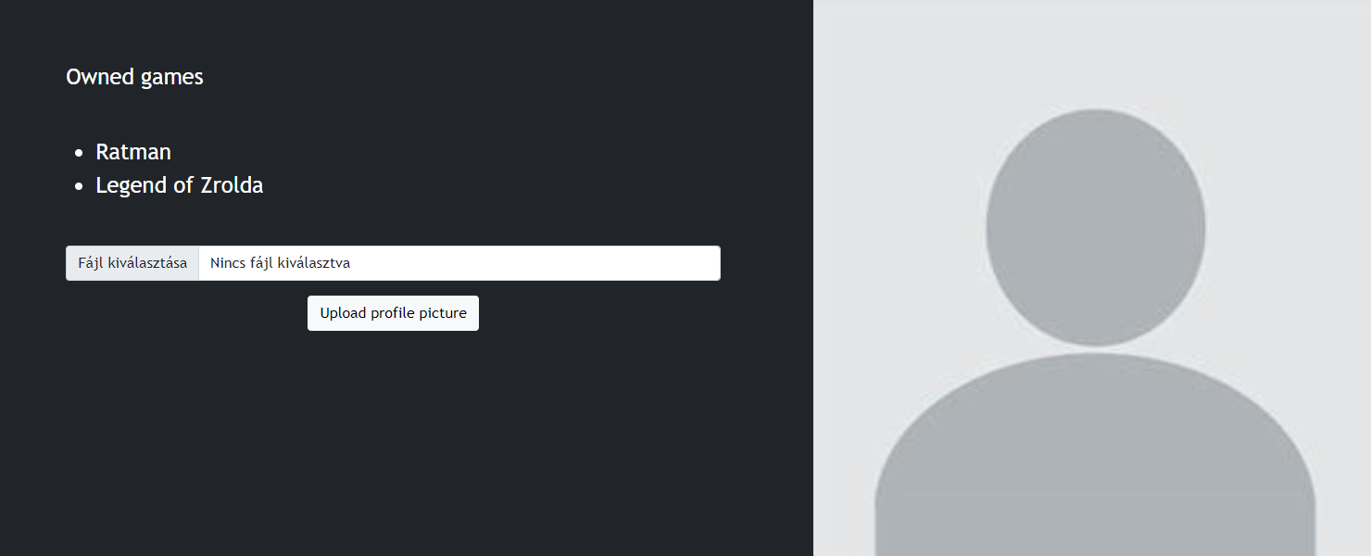
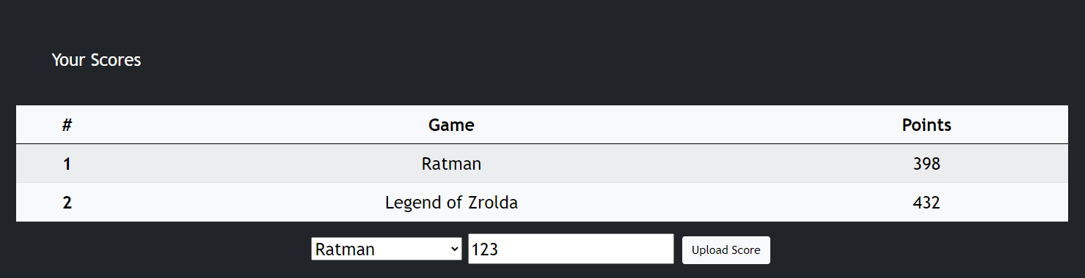
Profil
Itt láthatjuk a játékainkat kilistázva, a pontszámainkat egy táblázatban és a pontfeltöltéshez szükséges felületet. Lehetőségünk van profilkép feltöltésére is.

Slide 10
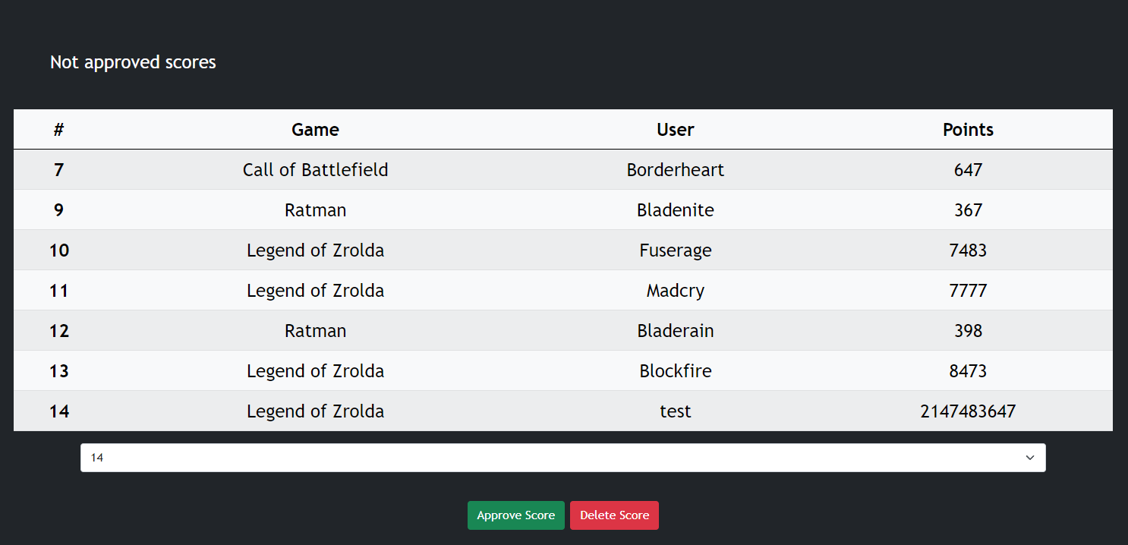
Adminisztrátor felület
Ezt az oldalt csak általunk felhatalmazott személyek érik el, ide érkezik először az összes feltöltött pontszám, azonosítószámuk alapján ki tudjuk választani melyiket szeretnénk elfogadni vagy esetleg törölni.

Slide 11
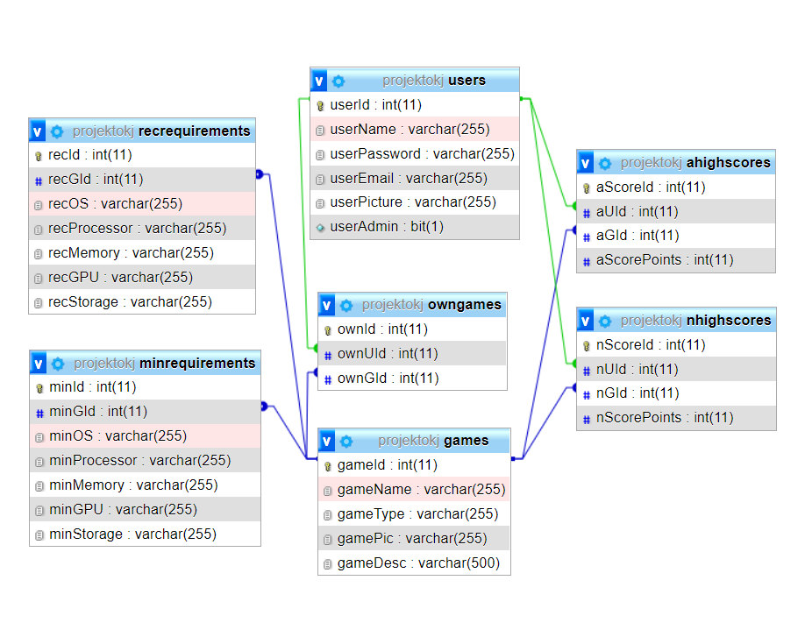
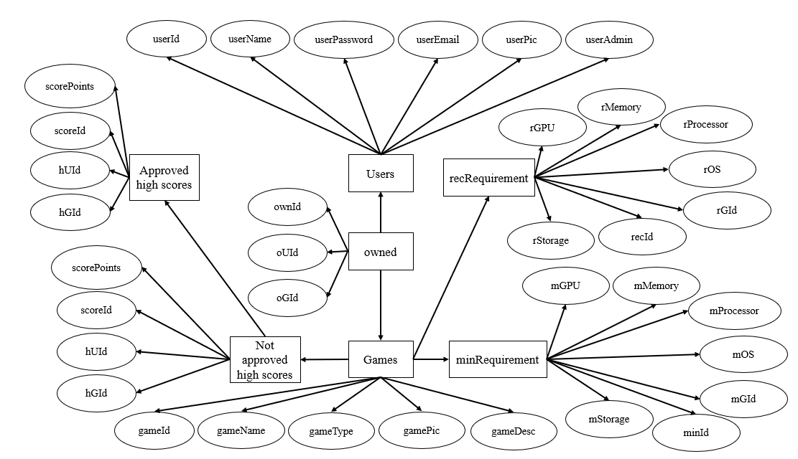
Adatbázis
Hét táblából épül fel.
Users, felhasználók infója
Owned, kapcsolótábla, ki milyen játékot töltött le
Games, játék infók
minReq, minimum rendszerkövetelmények
recReq, ajánlott rendszerkövetelmények
notApproved, még nem elfogadott pontok
Approved, már elfogadott, kilistázott pontok

Slide 12
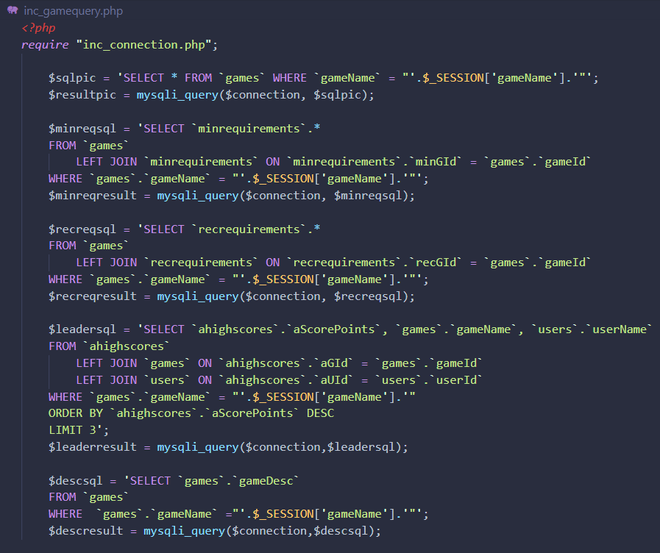
Backend - query
A játék oldalon található adatokért felelős query fájl látható a képen. SESSION, segítségével dinamikus tartalmat biztosítunk a felhasználónak.
Az SQL megnevezésű változók tárolják magukat a kéréseket, amiket a result, vagyis eredmény változók használatával eljuttatunk a phpMyAdmin-hoz.
A result változókat „require” segítségével hozzácsatoljuk a kívánt oldalhoz, így ott csak értéküket kell lekérnünk a megjelenítéshez.

Slide 13
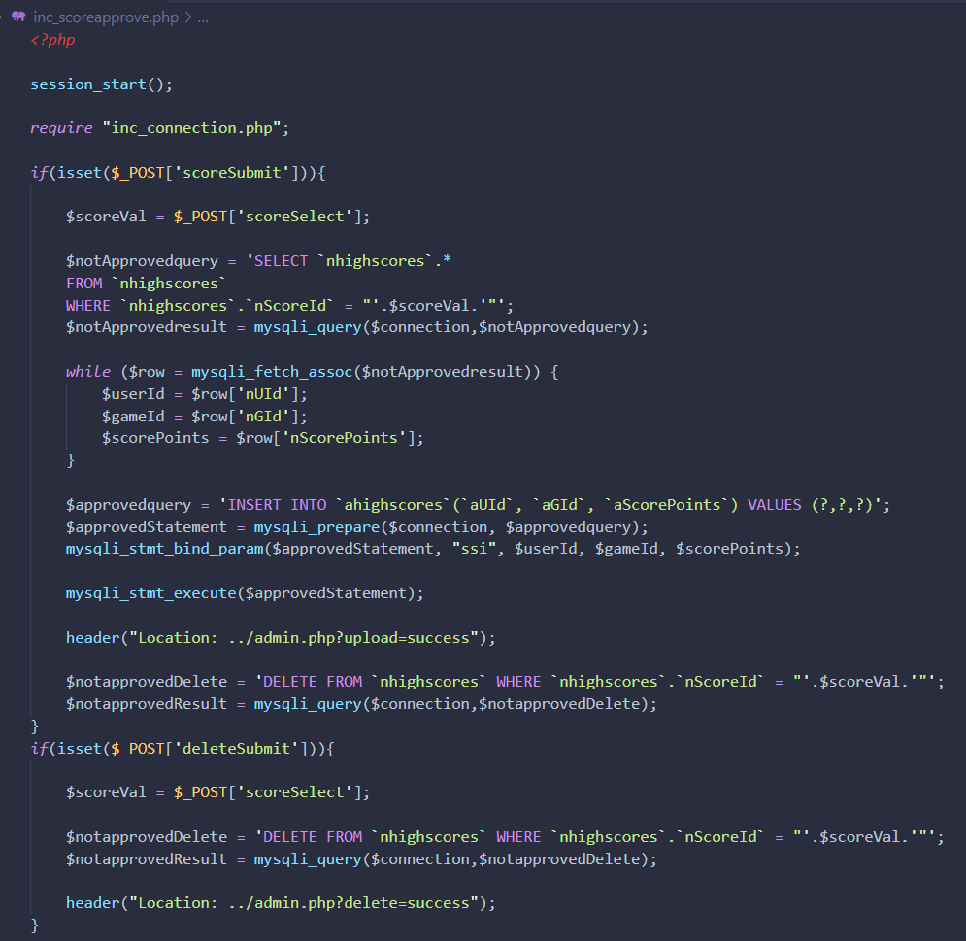
Backend - funkció
Ez a kód fut le amikor egy adminisztrátor elbírál egy pontszámot.
Két lehetőség van, a feltöltés és a törlés. Elfogadás esetén lekérjük a legördülő menüben tárolt azonosítót és lényegében a notApproved táblából átrakjuk az adatokat az Approved táblába. Törlés esetén szintúgy lekérjük az azonosítót, majd segítségével kitöröljük a táblánkból az adott rekordot.

Slide 14

Köszönöm a figyelmet!
Készítette: Szénási Levente BGSzC Pestszentlőrinci Technikum

